Slide 1
МІНІСТЕРСТВО ОСВІТИ І НАУКИ УКРАЇНИ ХАРКІВСЬКИЙ НАЦІОНАЛЬНИЙ ЕКОНОМІЧНИЙ УНІВЕРСИТЕТ ІМЕНІ СЕМЕНА КУЗНЕЦЯ
ФАКУЛЬТЕТ МІЖНАРОДНОЇ ЕКОНОМІКИ І ПІДПРИЄМНИЦТВА
КАФЕДРА ГОТЕЛЬНОГО І РЕСТОРАННОГО БІЗНЕСУ
ДИПЛОМНА РОБОТА
на тему: «Розробка та впровадження технологічних інновацій у ресторані при готелі»
МАГІСТРАНТ:
ПАТАЛАХА Ярослав Сергійович
Рецензент:
д-р вет. наук, проф. Марія ПАСКА
КЕРІВНИК:
к.т.н., доц. КРАМАРЕНКО Дмитро Павлович

Slide 2
Мета дослідження полягає у розробці технологічних інновацій у ресторані при готелі у вигляді солодких страв з підвищеною харчовою цінністю.
Об’єкт дослідження – технологічні інновації у закладах ресторанного господарства, що працюють при готелі.
Предмет дослідження – технологія, рецептурний склад, оцінка якості солодких страв з підвищеною харчовою цінністю.

Slide 3
Наукова новизна отриманих результатів полягає у теоретичному обґрунтуванні та експериментальному підтвердженні доцільності використання альгінату натрію в технології солодких страв з позицій поліпшення процесів гелеутворення та підвищення харчової цінності готових виробів за рахунок надання їм протекторних властивостей.
Отримано рівняння регресії, що описують залежність сполучної здатності альгінату натрію по відношенню до іонів важких металів від різних технологічних факторів, таких як рН середовища, температура процесу та концентрація структуроутворювача. Зв'язування альгінатом натрію іонів важких металів варіює в межах: по відношенню до іонів свинцю від 20,58 % до 53,00 %, до іонів нікелю – від 11,25 % до 38 75%.

Slide 4
"Молекулярна гастрономія" акцентує увагу на унікальних органолептичних властивостях того чи іншого продукту.
Капсулювання
Газування та еспумізація
Кріогенна кухня
Желювання та згущування
Су-від (Sous-Vide)

Slide 5
Гелеутворюючі добавки
Гелеутворювач | Опис
Гуар | Натуральний полісахарид, отриманий з насіння бобів гуара. Використовується як загусник і стабілізатор.
Камедь ріжкового дерева | Виготовляється з насіння ріжкового дерева, ефективний загусник і стабілізатор, часто використовується у безглютенових продуктах.
Пектини | Комплексні полісахариди, зазвичай отримані з фруктів. Використовуються для желювання в джемах та желе.
Альгінати | Полісахариди з бурих водоростей, використовуються як загусники і стабілізатори, формують гелі при взаємодії з кальцієм.
Карагенани | Сульфатовані полісахариди з червоних водоростей, використовуються для загущення, желювання та стабілізації.
Ксантан | Мікробіальний полісахарид, потужний загусник і стабілізатор, часто використовується в харчових продуктах.
Желатин | Білок, отриманий з колагену тварин, широко використовується як гелеутворювач.

Slide 6
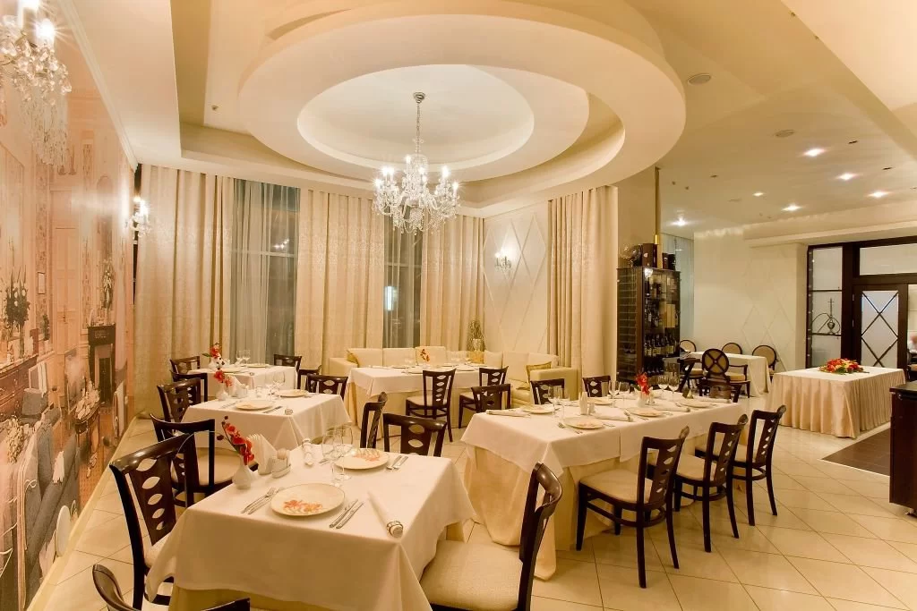
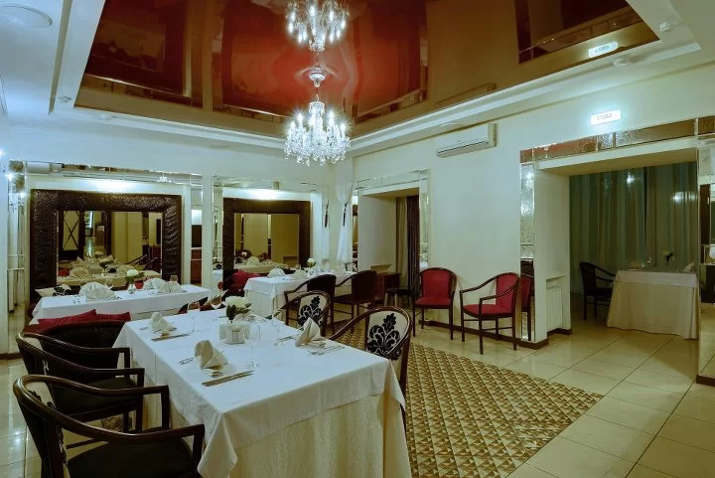
Готельний комплекс «Харків»

Slide 8
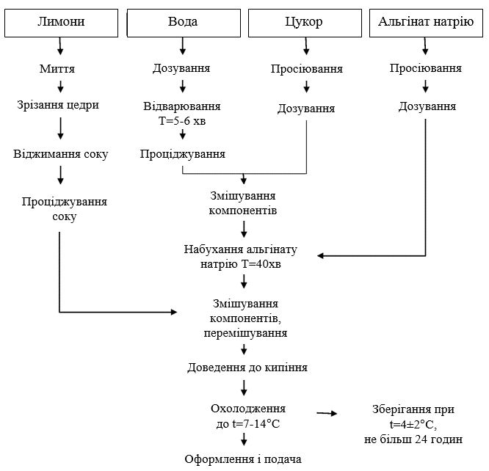
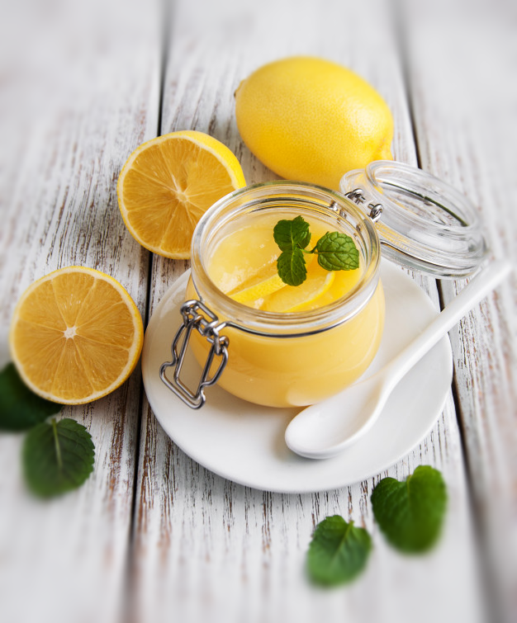
Технологічна схема виробництва лимонного кисілю з додаванням альгінату натрію

Slide 9
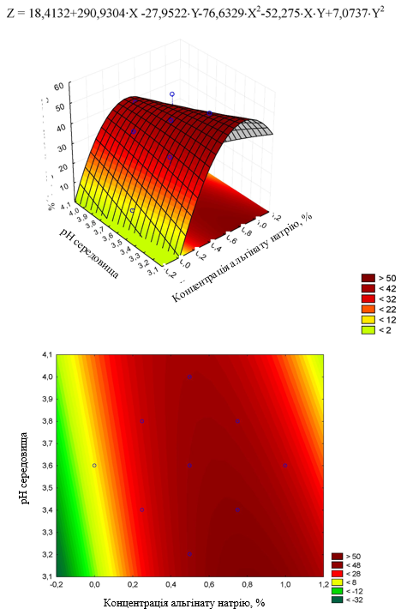
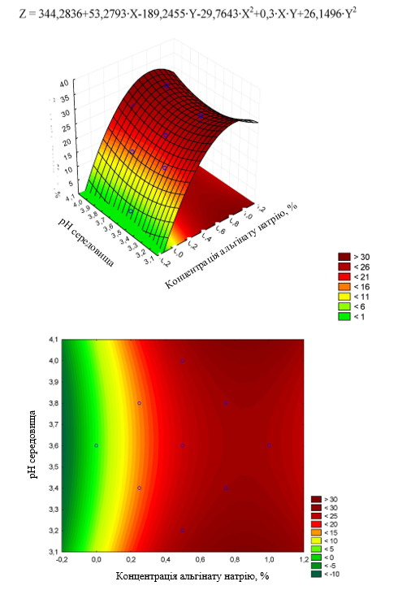
Залежність зв'язування свинцю від концентрації альгінату натрію та рН середовища
Залежність зв'язування нікелю від концентрації альгінату натрію та рН середовища

Slide 10
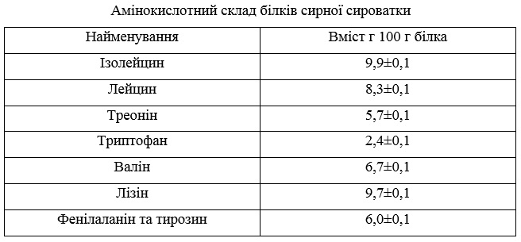

Slide 11
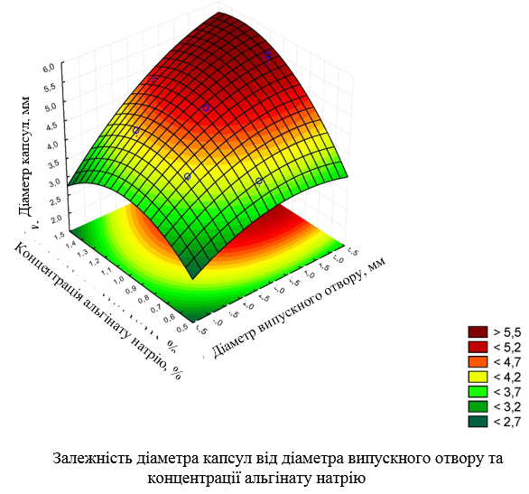

Slide 12
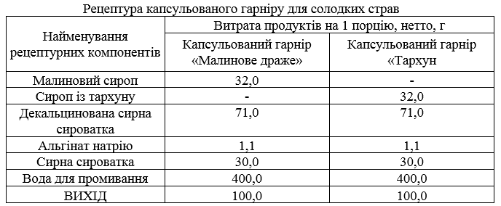
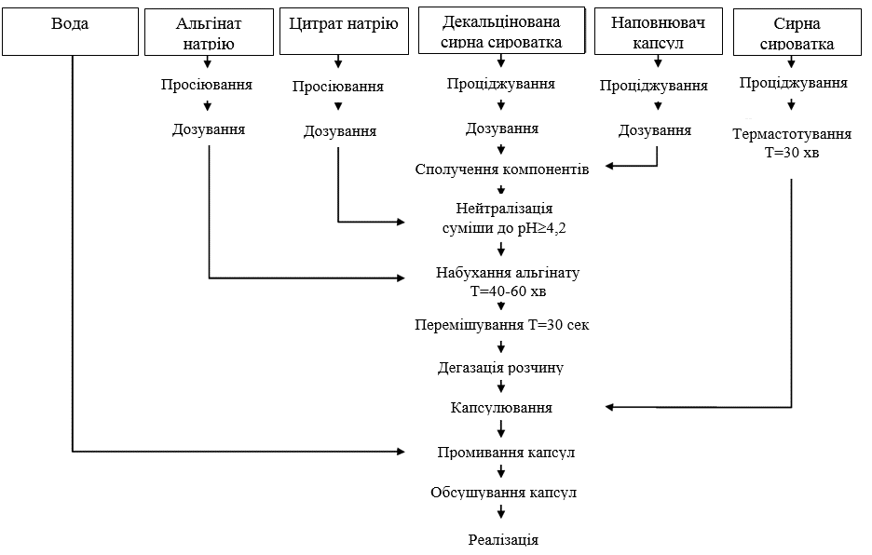
Технологічна схема виробництва капсульованого гарніру для солодких страв

Slide 13
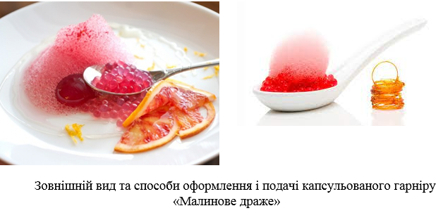
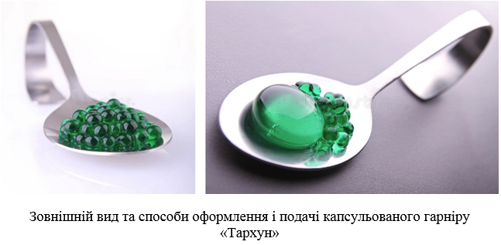

Slide 14
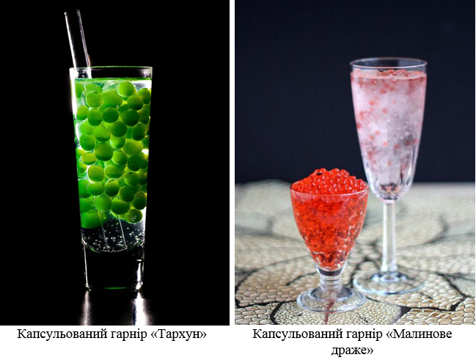
Використання капсульованих ганирів для оформлення і подачі напоїв

Slide 15
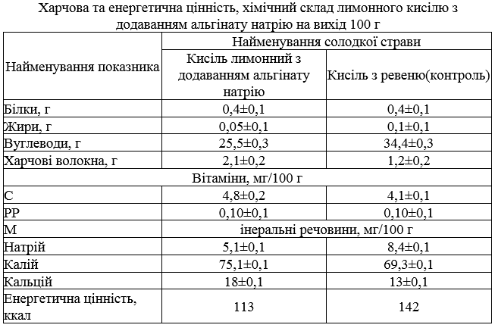
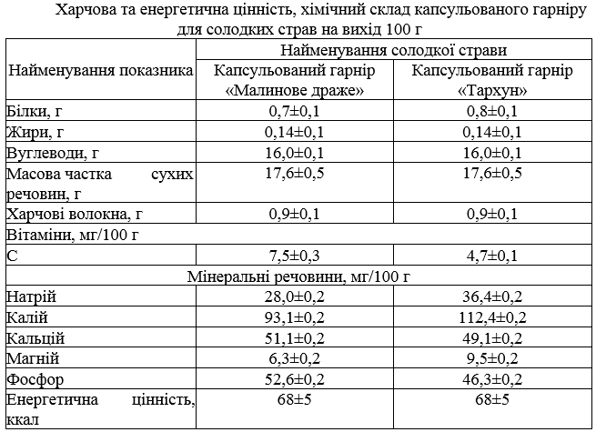

Slide 16
Доповідь закінчено!
Дякую за увагу!

